Slide 1
META DE RESULTADO 1
Mejorar los Indicadores de Resultado de las pruebas SABER, en las Instituciones Educativas del Municipio.
1.1 Meta de Producto
Mantener la cobertura del servicio de transporte escolar
ACCIONES DESARROLLADAS: Servicios de transporte Escolar
RESULTADOS
ESTUDIANTES BENEFICIADOS NIVELES PREESCOLAR, BÁSICA Y MEDIA | 2.189
NÚMERO DE RUTAS | 60
NÚMERO DE ESTUDIANTES | 60

Slide 2
INVERSIÓN TRANSPORTE ESCOLAR
RECURSOS PROPIOS Contrato Nº 146 /2016 | $ 1,593,197196
APORTE GOBERNACIÓN Convenio 039/2016 | $ 308,875,320
TOTAL | $ 1,902,072,506

Slide 3
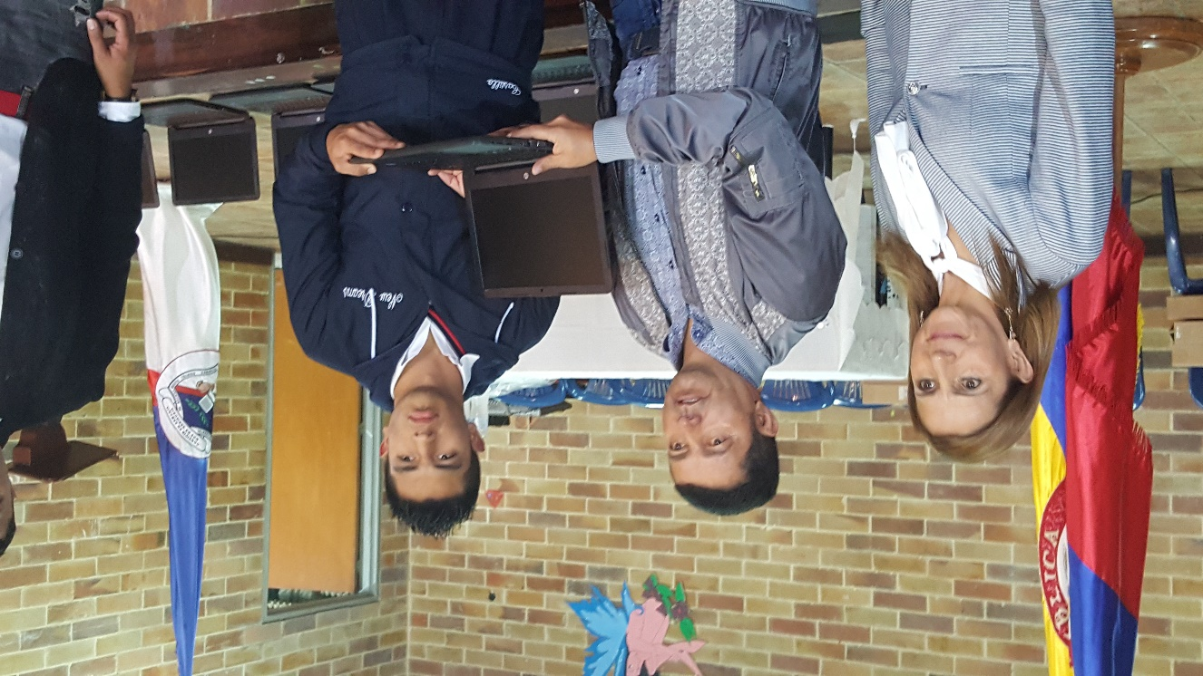
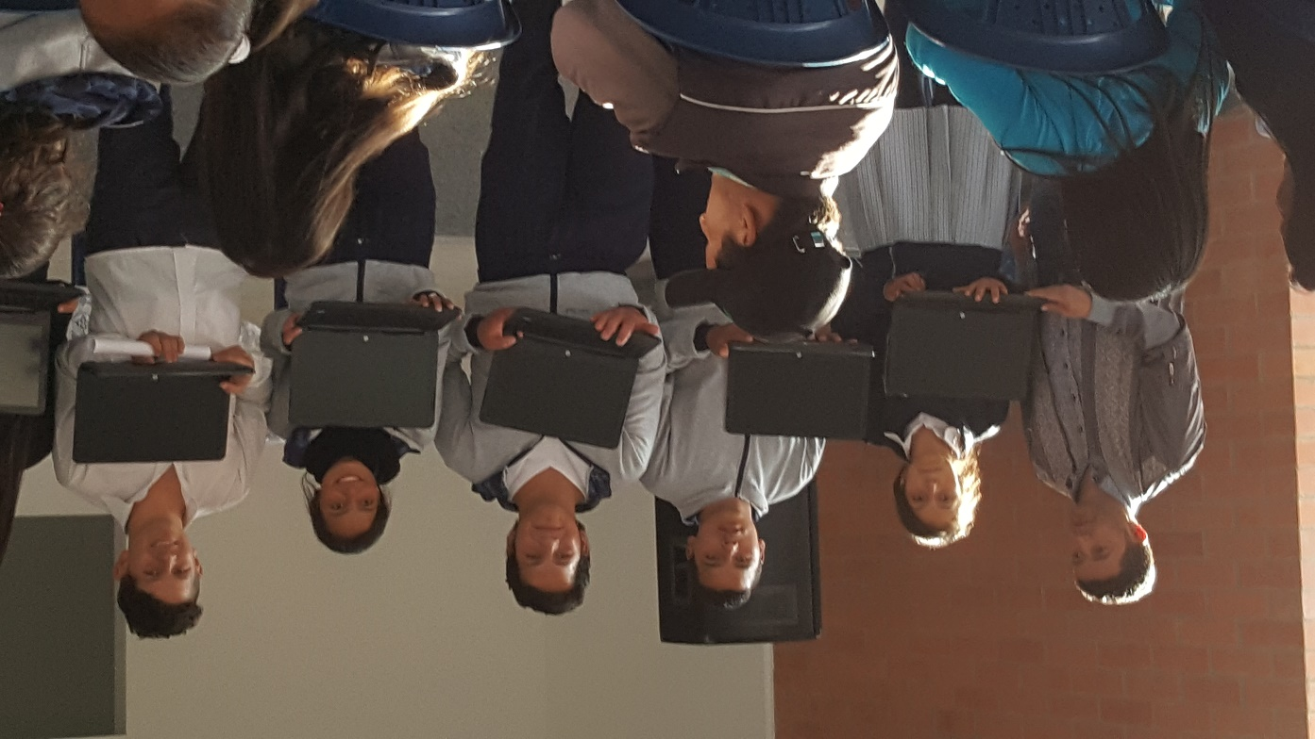
META DE RESULTADO 2
Disminuir el número de estudiantes por equipo de computo.
2.1 Meta de Producto
Mantener y fortalecer los ambientes digitales.
ACCIONES DESARROLLADAS
Entrega de computadores en cada una de las sedes de las Instituciones Educativas Oficiales

Slide 4
2.1 Meta de Producto
Mantener y fortalecer los ambientes digitales
RESULTADOS:
Entrega de 1,560
portátiles
INSTITUCIÓN | SEDE | N° COMPUTADORES | TOTAL
I.E.D TÉCNICO INDUSTRIAL | BACHILLERATO | 489 | 559
 | LA DIANA | 15
 | BUENOS AIRES | 15
 | CANAVITA | 20
 | ANTONIA SANTOS | 20
I.E.D TÉCNICO COMERCIAL | BACHILLERATO | 675 | 796
 | LA ESMERALDA | 47
 | ALTO MANANTIAL | 25
 | SAN LUIS GONZAGA | 49
I.E.D LA FUENTE | BACHILLERATO | 164 | 205
 | PRIMARIA | 41

Slide 5
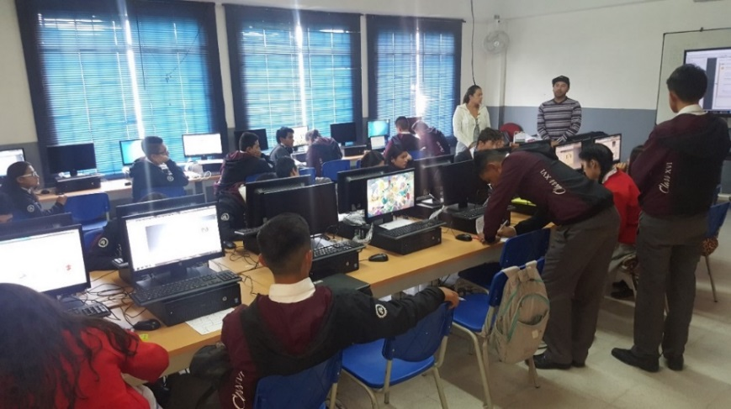
2.1 Meta de Producto
Mantener y fortalecer los ambientes digitales.
Acciones Desarrolladas
Implementación de los Centros
digitales de enseñanza con
Gestores TIC

Slide 6
2.1 Meta de Producto
Mantener y fortalecer los ambientes digitales.
RESULTADOS
IED | ACTIVIDAD DESARROLLADA | PERSONAS ATENDIDAS
TÉCNICO INDUSTRIAL TÉCNICO COMERCIAL LA FUENTE | Apoyo a estudiantes en sus tareas escolares | 408
 | Atención a consultas sobre ofimática | 292
 | Talleres de informática | 310
 | Asesoría sobre FOEST | 409
TOTAL PERSONAS ATENDIDAS |  | 1.011

Slide 7
META DE RESULTADO 3
Mantener las tasas de cobertura bruta por niveles.
ESTUDIANTES DE TOCANCIPÁ AÑO- 2016
INSTITUCIONES EDUCATIVAS | No DE ESTUDIANTES
TECNICO INDUSTRIAL – SEDE TOTAL 3.112
BACHILLERATO | 1594
JORNADA NOCTURNA – ADULTOS | 206
SEDE PRIMARIA - BUENOS AIRES | 155
SEDE PRIMARIA – CANAVITA | 248
SEDE PRIMARIA - LA DIANA | 304
SEDE PRIMARIA – VERGANZO | 605
LA FUENTE TOTAL 837
I.E.D. RURAL LA FUENTE – BACHILLERATO | 417
SEDE PRIMARIA – LA FUENTE | 420
TECNICO COMERCIAL TOTAL 2.911
BACHILLERATO | 1239
SEDE PRIMARIA - ALTO MANANTIAL | 51
SEDE PRIMARIA - LA ESMERALDA | 325
SEDE PRIMARIA - SAN LUIS GONZAGA | 1296
TOTAL ESTUDIANTES MUNICIPIO | 6860

Slide 8
META DE RESULTADO 3
Mantener las tasas de cobertura bruta por niveles.
Línea Base 2015

Slide 9
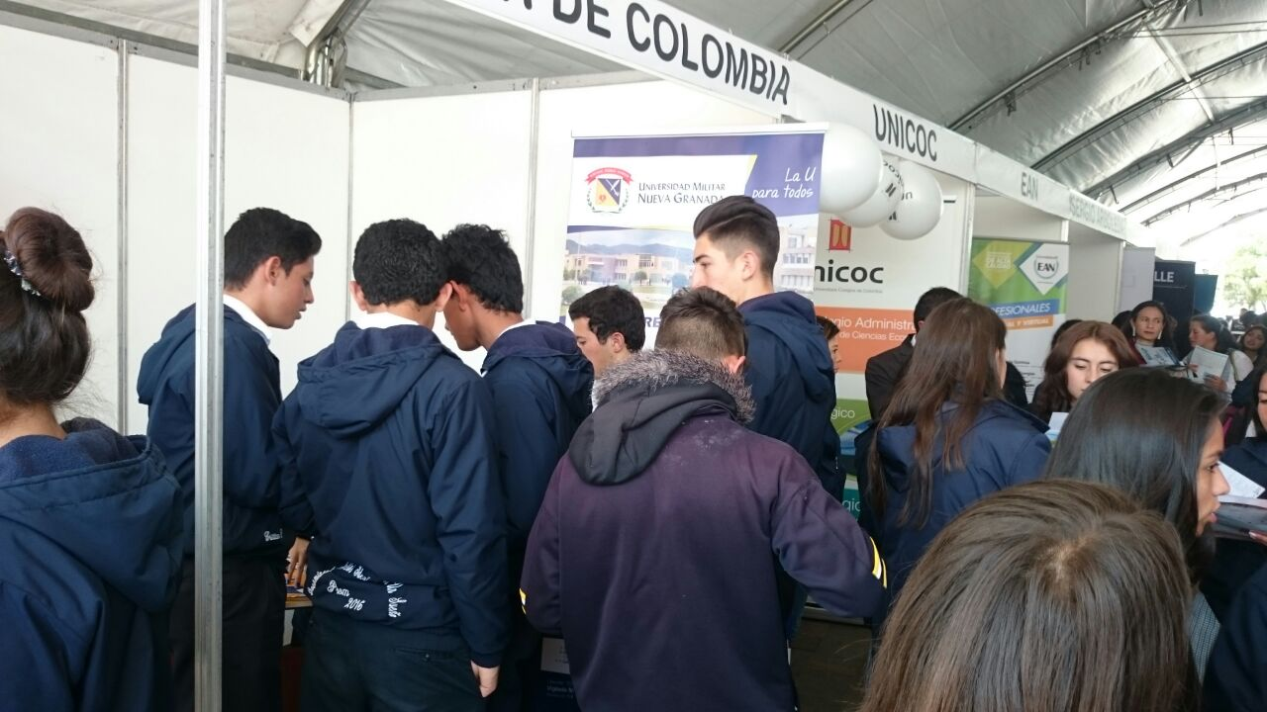
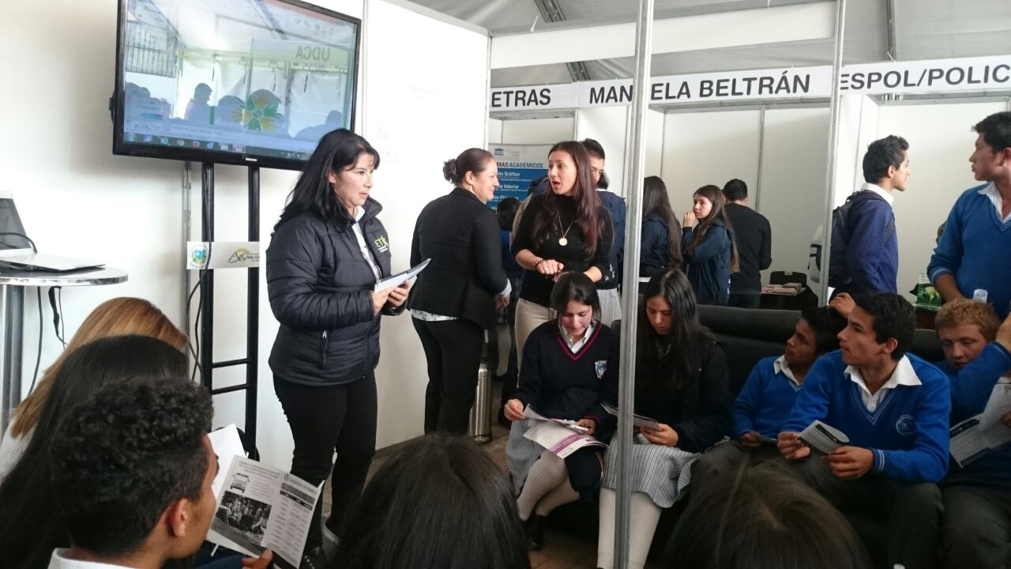
META DE RESULTADO 4
Mejorar el perfil ocupacional de la población
4.1 Meta de Producto
Realizar acciones para la orientación ocupacional y vocacional para los estudiantes de grado 11 de las Instituciones Educativas Departamentales.
ACCIONES DESARROLLADAS
Feria Universitaria

Slide 10
4.1 Meta de Producto
Realizar acciones para la orientación ocupacional y vocacional para los estudiantes de grado 11 de las Instituciones Educativas Departamentales.
RESULTADOS
Participación de 30 Universidades
Pruebas y conferencia de Orientación vocacional
INVERSIÓN
RECURSOS PROPIOS | $ 16,500,000
RECURSOS GESTIONADOS | $ 1,250,000
TOTAL | $ 17. 750.OOO

Slide 11
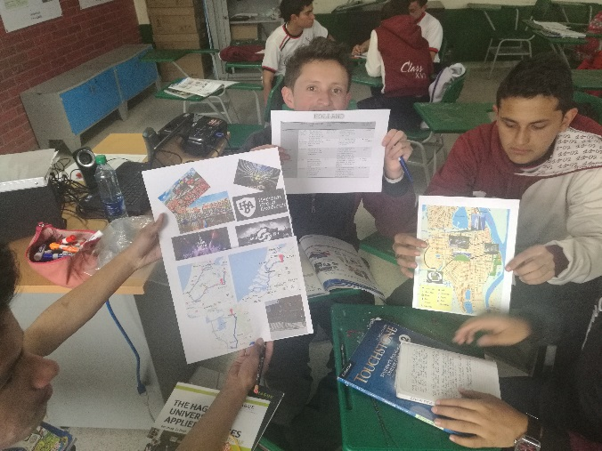
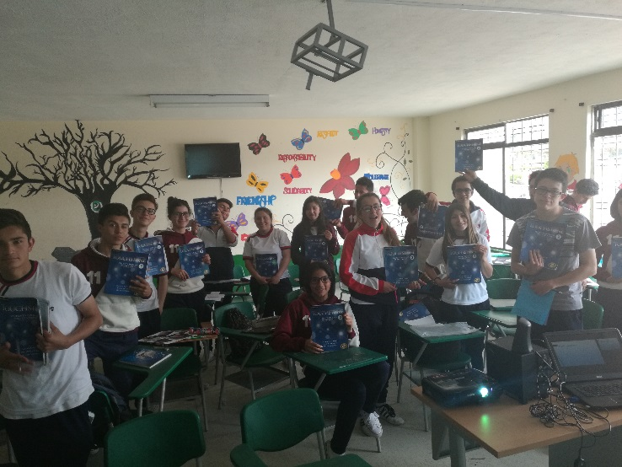
4.2 Meta de Producto
Aumentar la cobertura de formación en programas de segunda lengua.
ACCIONES DESARROLLADAS
Convenio con el Centro Colombo Americano para la capacitación en segunda lengua Ingles para la comunidad Tocancipeña.

Slide 12
4.2 Meta de Producto
Aumentar la cobertura de formación en programas de segunda lengua 1.009 PERSONAS
CURSOS PARA COMUNIDAD | N° DE CURSOS | TOTAL PERSONAS ATENDIDAS
SEDE I.E.D TECNICO COMERCIAL | 48 | 555
RESULTADOS
CURSOS PARA NIÑOS | N° DE CURSOS | TOTAL PERSONAS ATENDIDAS
SEDE I.E.D TECNICO COMERCIAL | 3 | 64
INVERSIÓN
RECURSOS PROPIOS | $ 985,560,000

Slide 13
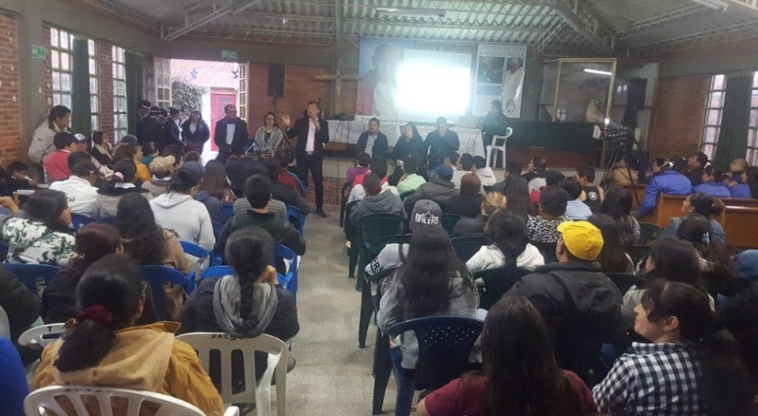
META DE RESULTADO 5
Desarrollar una estrategia para fomentar el acceso de la población a la educación técnica, tecnológica y profesional.
Meta de Producto
Realizar un proyecto de acuerdo para la modificación y restructuración del fondo Educativo Municipal
ACCIONES DESARROLLADAS
Acuerdo Municipal 12 Septiembre de 2016: Modifica el FOEST
Acuerdo Municipal 19 De Noviembre de 2016.
Socialización del FOEST con la participación
de 434 personas

Slide 14
Meta de Producto
Realizar acciones administrativas para promover el acceso a la educación técnica, tecnológica y profesional para egresados del Municipio
ACCIONES DESARROLLADAS
Asignación de incentivos, apoyos, subsidios y auxilios educativos
TIPO DE AUXILIO | APROBACIONES | INVERSIÓN
Excelencia Académica | 3 | $12.142.448
Línea 2 Pacto entre Tres | 19 | $15.204.080
Línea 4 Pacto Especial | 122 | $150.240.451
Movilidad Internacional | 1 | $3.236.234
TOTAL | 14 5 | $180.823.213

Slide 15
GRACIAS

